Slide 1
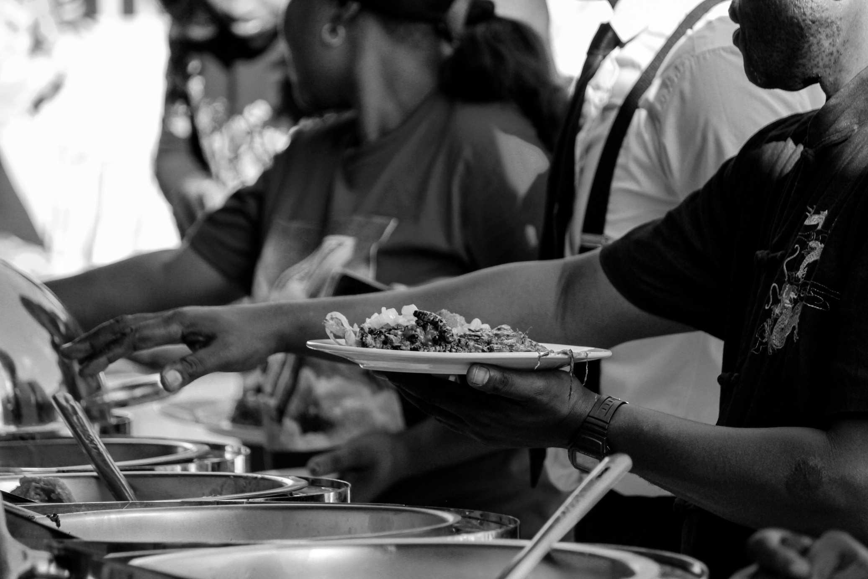
QuickCanteen
PROJECT
Final Database Project
Group 10

Slide 2



Our Vision
QuickCanteen
Tujuan dari proyek manajemen basis data ini adalah untuk mengurangi waktu tunggu sehingga siswa dapat menghabiskan lebih banyak waktu saat istirahat atau di antara sesi. membuat website kantin kampus yang mudah digunakan sehingga memudahkan mahasiswa memesan makanan dari mana saja dan kapan saja serta mengambilnya tanpa harus mengantri lama.

Slide 3
Our Features
QuickCanteen
Pemesanan dan Pembayaran: Interface yang ramah pengguna memungkinkan siswa memesan dan membayar makanan mereka menggunakan gateway pembayaran terintegrasi.
Pelacakan Pesanan: Mahasiswa dapat melacak status pesanan mereka secara real-time, memungkinkan mereka tiba di kantin tepat ketika makanan sudah siap.
Manajemen Inventaris: Admin dapat mengelola inventaris kantin, melacak item makanan dan bahan-bahan.

Slide 4
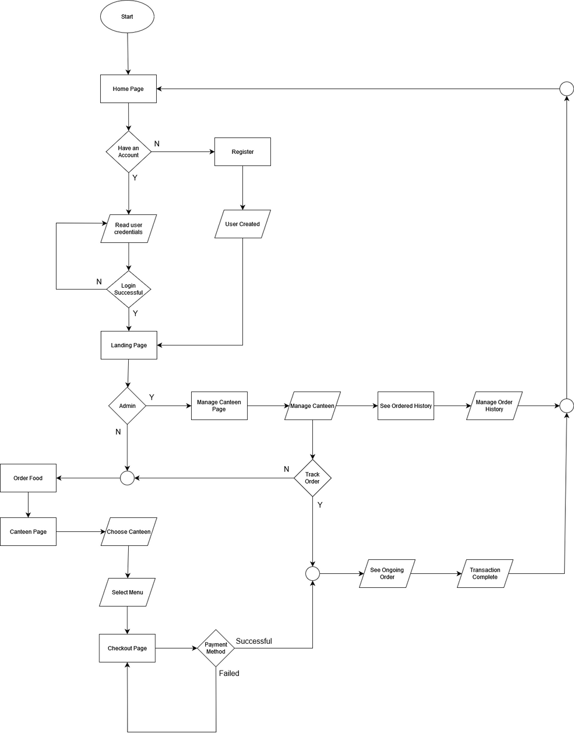
Flowchart QuickCanteen

Slide 5
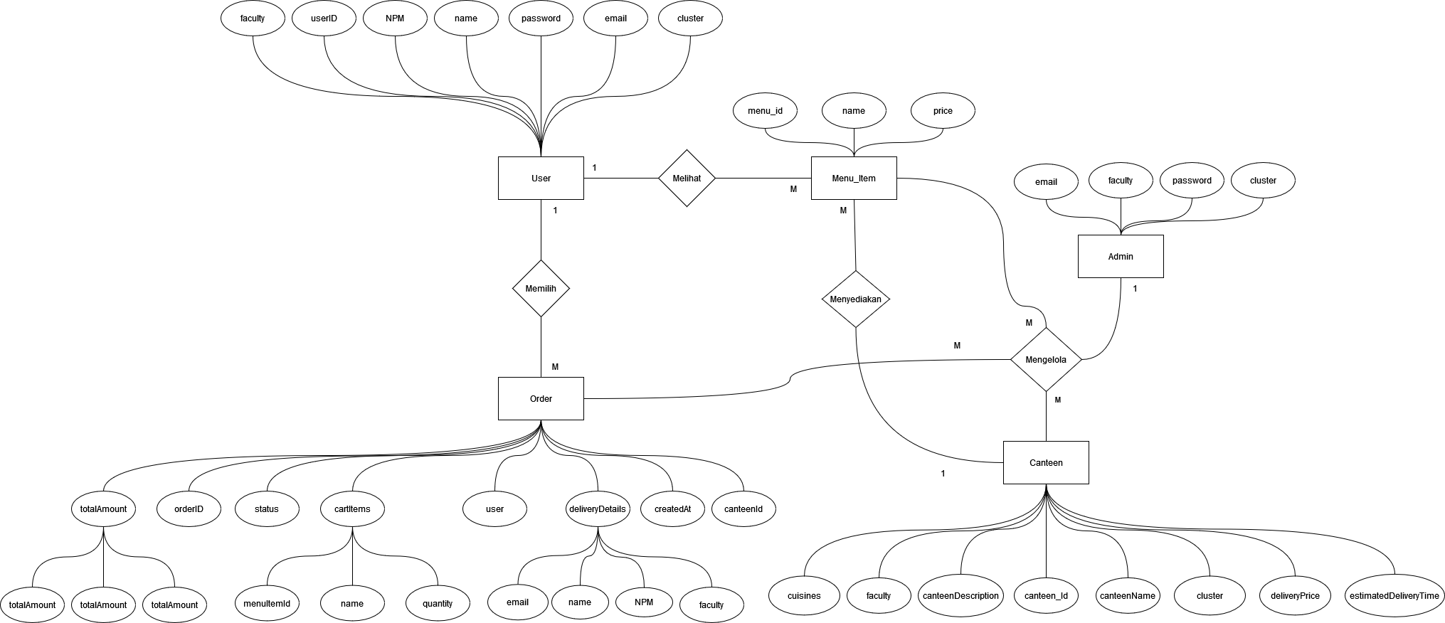
ERD Design

Slide 6
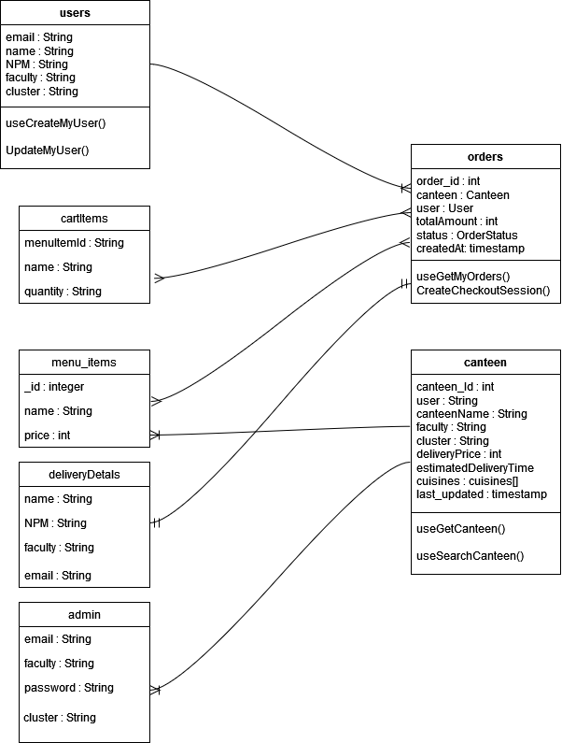
UML Design

Slide 7
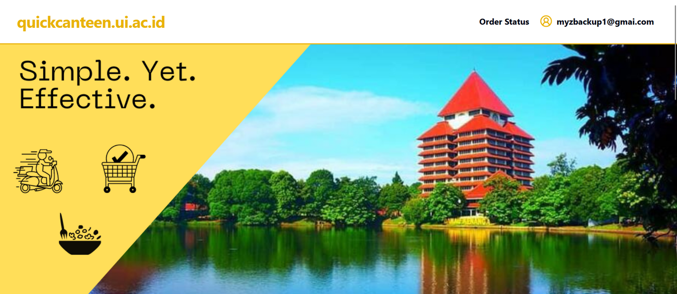
Web Overview

Slide 8



Thank You!

